Slide 1
Outillage

Slide 2
Sommaire
Pourquoi tant d’outils ?
Gestionnaires de dépendance
Module bundler: Webpack
Linters
Autres librairies

Slide 3
Pourquoi tant d’outils ?
JavaScript étant un langage faiblement typé et permissif, il est nécessaire de mettre en place des outils afin de:
Forcer les best practices
Améliorer les performances
Gérer efficacement les dépendances de chaque projet
Rester compatible avec les navigateurs ciblés

Slide 4
Gestionnaires de dépendances

Slide 5
NPM : Node Package Manager
Fourni avec NodeJS, NPM permet de facilement installer des dépendances dans les projets.
NPM stocke les dépendances dans le fichier package.json
Pour installer une dépendance:
npm install bootstrap
Pour installer une version précise:
npm install bootstrap@4.0.0

Slide 6
NPM : Node Package Manager
Les scripts
Le fichier package.json contient aussi une partie scripts.
Elle est en général utilisée pour:
exécuter les tests: npm run test
lancer un serveur de développement: npm run start
packager l’application: npm run build
Ces scripts sont définis par le développeur.

Slide 7
NPM : Node Package Manager
La notation des versions
Dans le fichier package.json les dépendance sont listées avec leurs versions respectives.
Elles peuvent être précédées de symboles (^ ou ~) qui signifient:
^ : Dernière version mineure
~ : Dernier patch
Exemples:
^4.0.0 => 4.9.0
~4.0.0 => 4.0.5
Notes:
Expliquer les problèmes que ça peut induire (j’installe une version chez moi avec npm install qui par défaut utilise “^". Une nouvelle version sort, mon collègue fait npm install, il a une version différente que j’ai. Enchaîner sur la slide suivante pour parler du lockfile

Slide 8
NPM : Node Package Manager
Le lockfile
Lorsqu’une dépendance est rajoutée au projet, NPM met à jour le lockfile.
Il s’agit d’un fichier package-lock.json qui permet de figer les versions de chaque dépendance du projet, y compris les dépendances transitives (dépendances de dépendances).
Ce fichier doit être committé afin d’avoir des setups et des builds reproductibles.

Slide 9

Module bundler: webpack

Slide 10
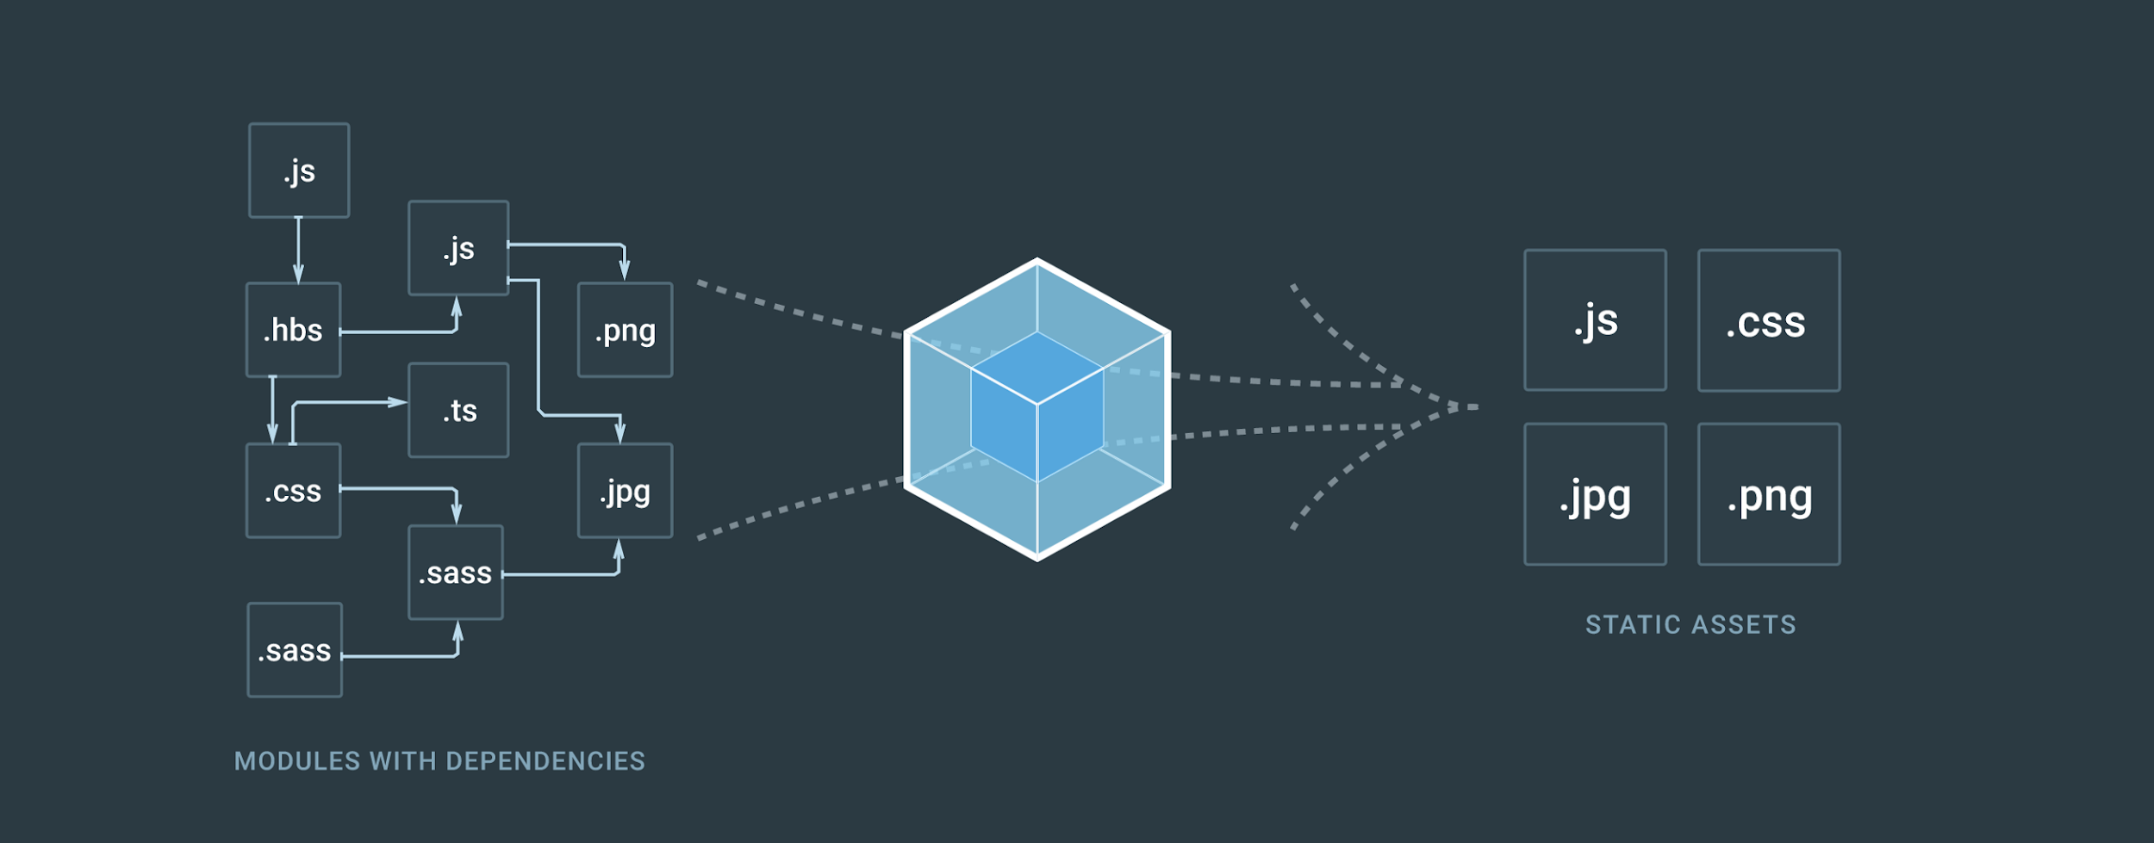
Webpack
Notes:
Explications: Webpack génère un arbre de dépendances à partir d’un ou plusieurs points d’entrées
En fonction des extensions de fichiers il utilisera des loaders qui permettront de “traiter” ces fichiers

Slide 11
Linters

Slide 12
Pourquoi ?
Les linters permettent de vérifier la syntaxe du code et de prévenir des erreurs (oubli de point-virgule, variable utilisée mais non déclarée…)
Ils en existent différents et sont très paramétrables au niveau des règles à activer et de leur sévérité (erreur ou warning).
Le plus utilisé est ESLint.
Il y a aussi TSLint pour TypeScript.

Slide 13
Autres librairies

Slide 14
JQuery
JQuery permet de facilement manipuler le DOM (ajouter/supprimer un élément, une classe…)
Cependant, il est aujourd’hui obsolète étant donné que JavaScript propose de nombreuses façons de manipuler le DOM.

Slide 15
Underscore ou Lodash
Underscore et Lodash proposent de très nombreuses fonctions utilitaires (map, reduce, filter).
Aujourd’hui, la grande majorité de ces fonctions sont implémentées nativement dans JavaScript, ces librairies ne sont donc plus recommandées.

